Slide 1

Pitch - DomServices
Spletna platforma za iskanje lokalnih storitev
Avtor: Nik Jovan, 2.RII SI

Slide 2

Problem
Trg je razdrobljen: Facebook skupine, kontakti, priporočila, zastarele strani
Dogovarjanje je počasno (klici, čakanje na odgovor, nejasna razpoložljivost, nepoznanost),
Plačila pogosto ročna (gotovina/nakazila), brez zaščite uporabnika

Slide 3

Uporabnik / Trg
Stranke: lastniki stanovanj/hiš (25–65), najemniki, poslovni uporabniki,
Ponudniki: lokalni obrtniki in storitveni ponudniki,
Slovenija: lokalni trg, ki ga je vredno podpirati,
Digitalizacija storitev

Slide 4


Rešitev: DomServices MVP
AI-podprto iskanje (xAI Grok): opis problema → rezultat
Profili ponudnikov: storitve, lokacija, cena, ocene, status "preverjen"
Rezervacija termina + razpoložljivost (realno-časovni urnik)
Plačilo (Stripe test mode) + email potrditev

Slide 5
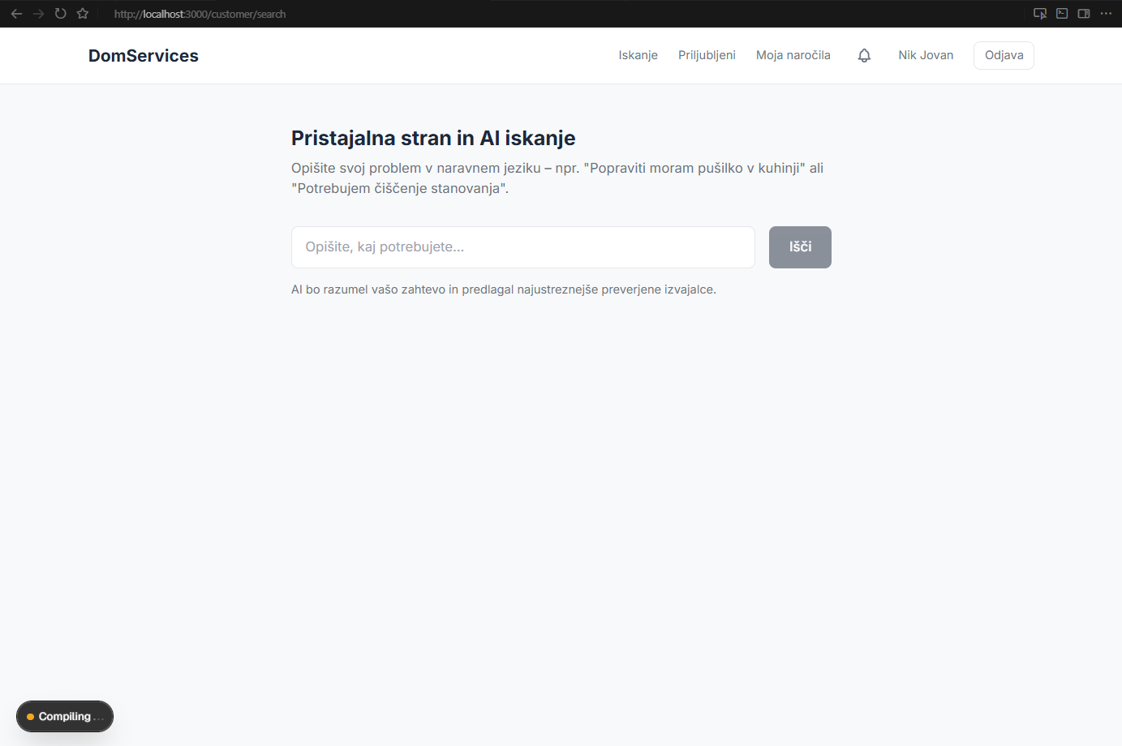
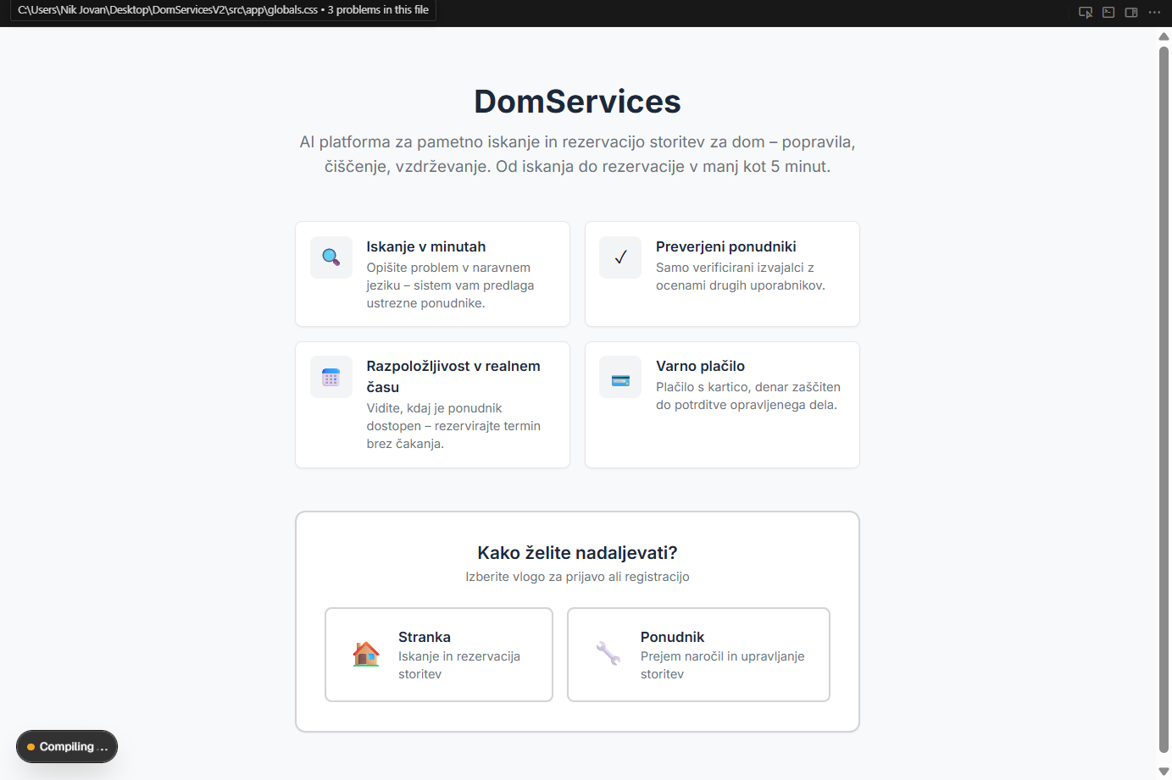
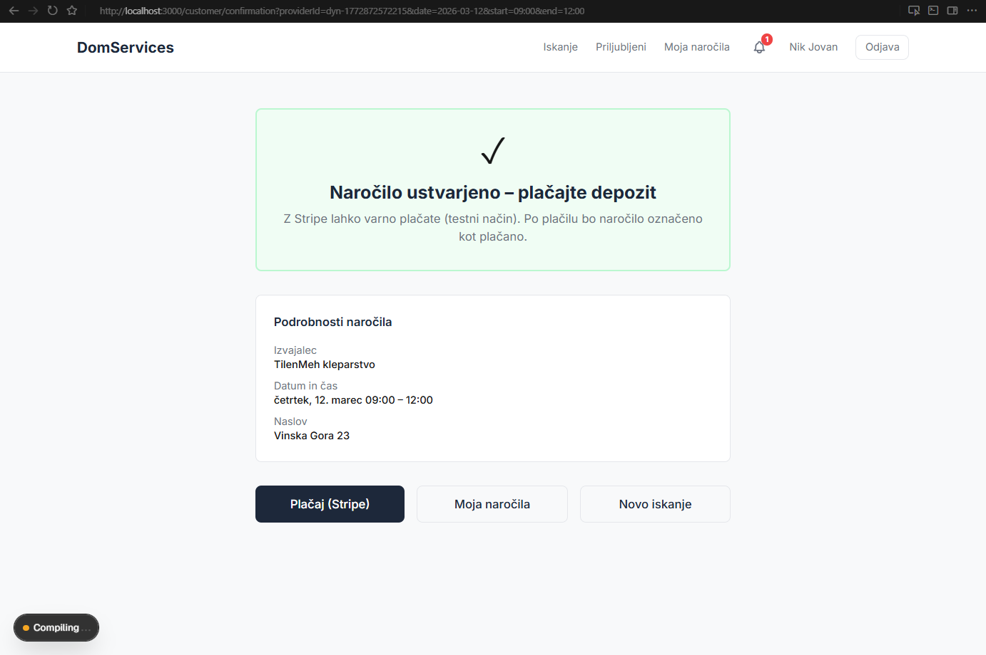
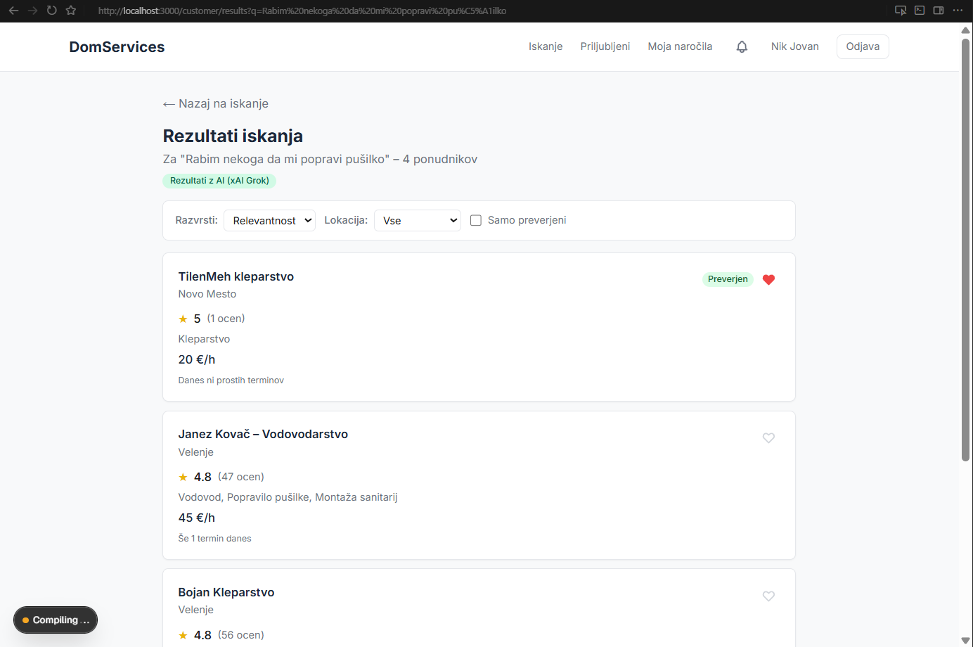
MVP - STRANKE
Vloga
Prijava
AI Iskanje
Naročilo
Klepet z izvajalcem
Obvestila
Ocena po končanem delu
Plačilo
Priljubljeni

Slide 6
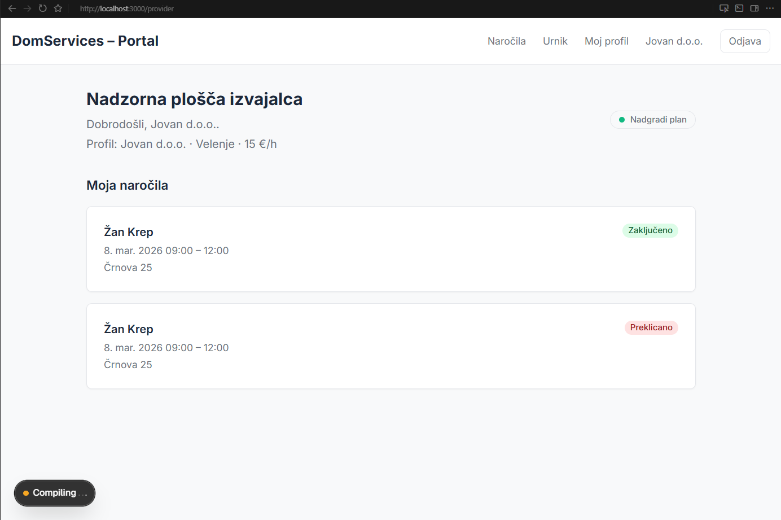
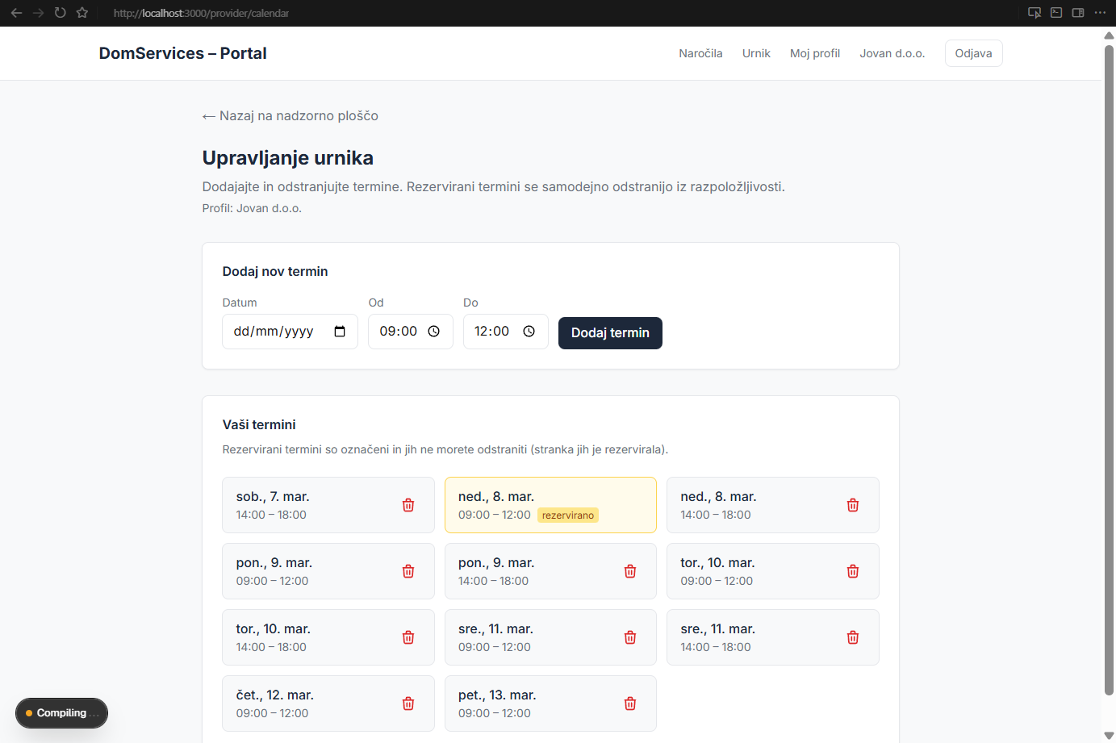
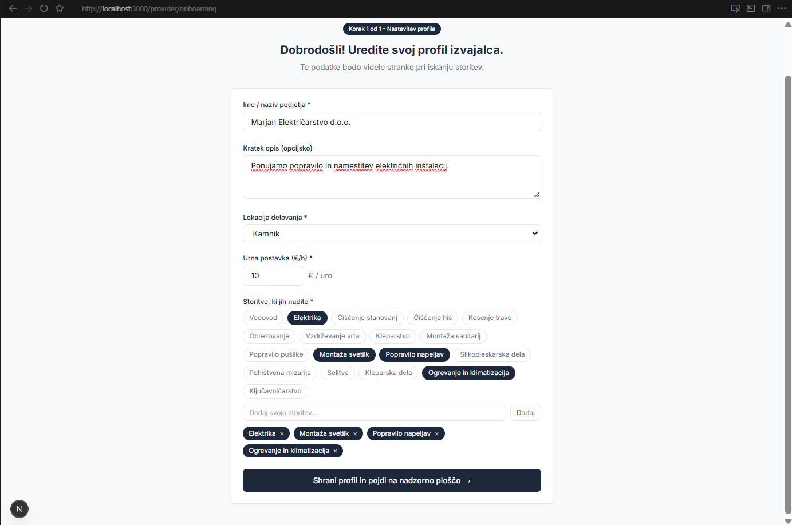
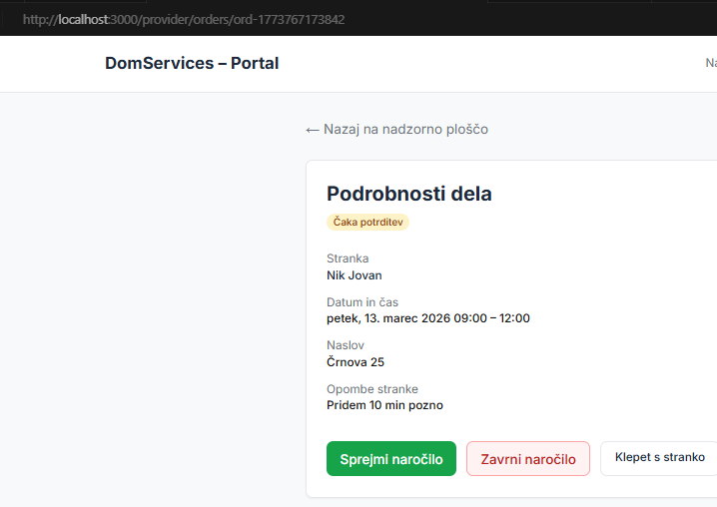
MVP - Ponudniki
Vloga
Registracija storitve
Nadzorna plošča z naročili
Urnik
Ocene
Preverjenost

Slide 7
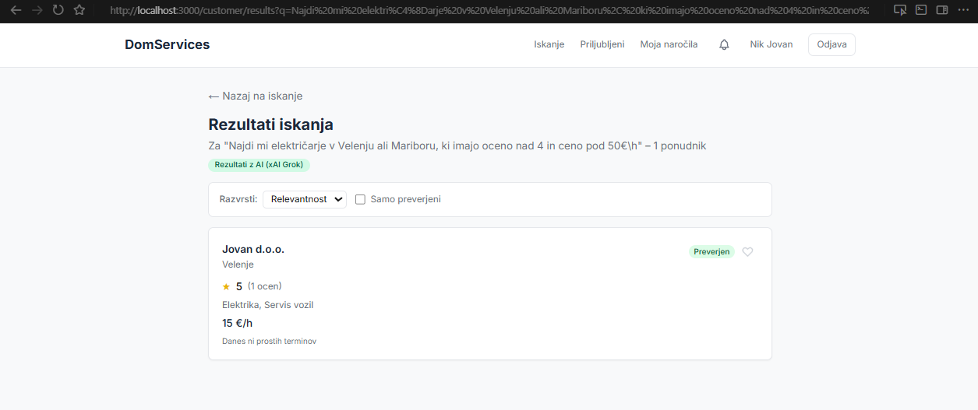
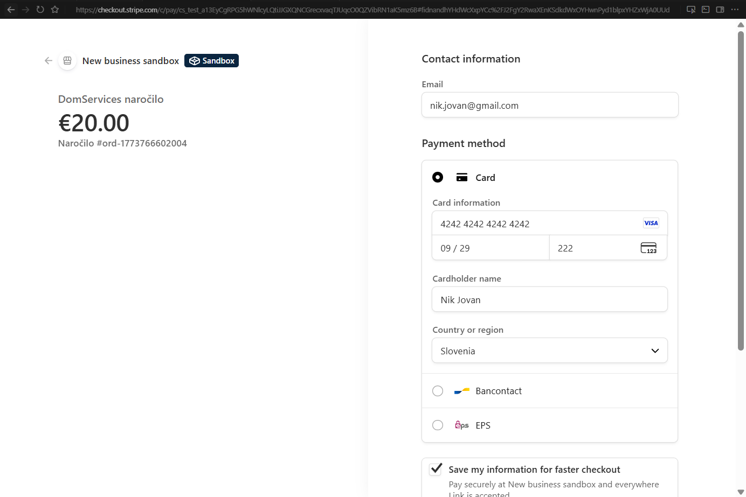
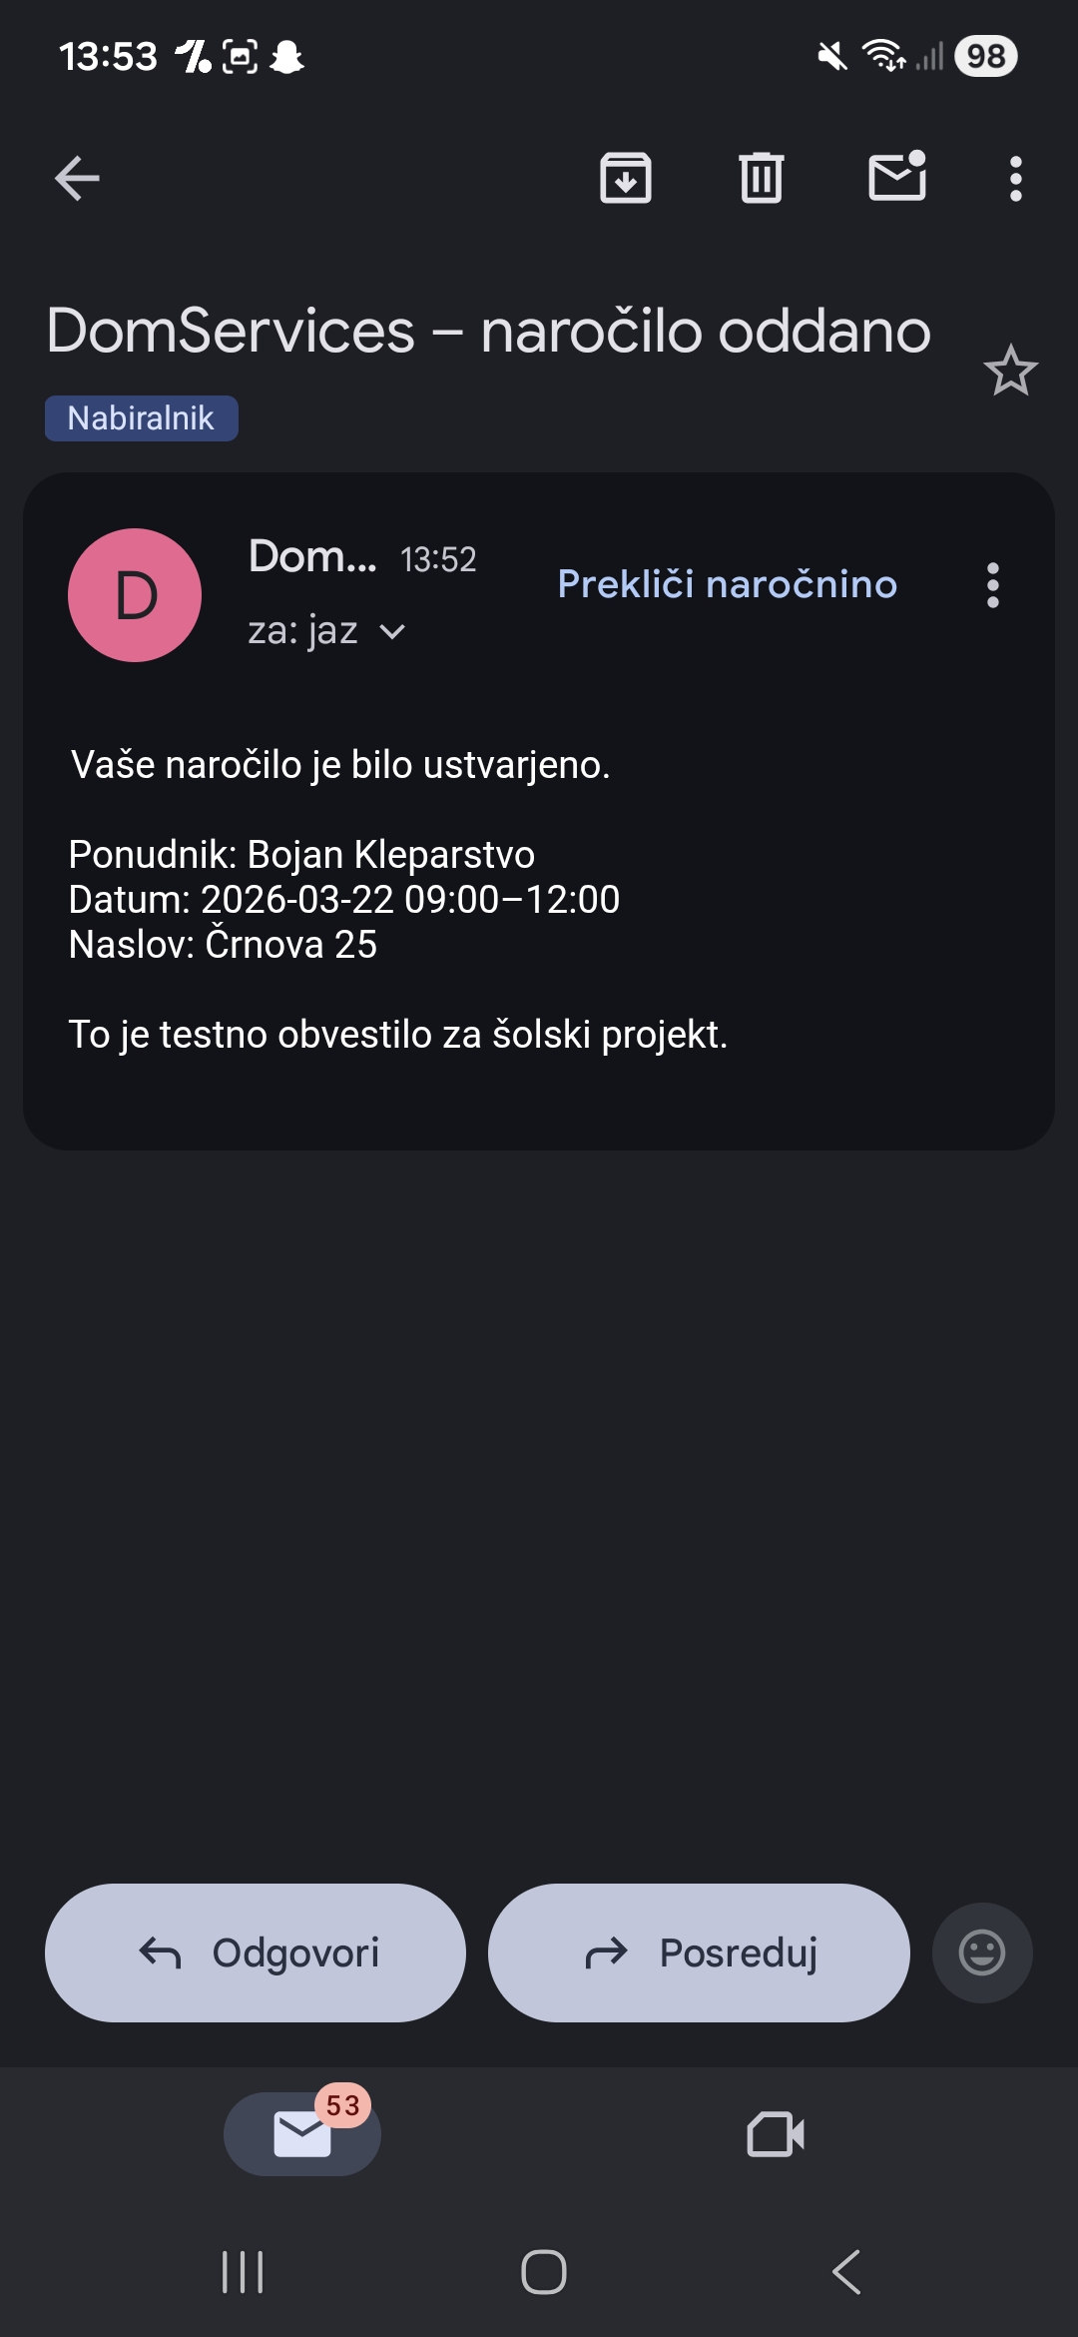
MVP - Glavno
Kompleksne poizvedbe z AI
E-mail obveščanje
Stripe

Slide 8
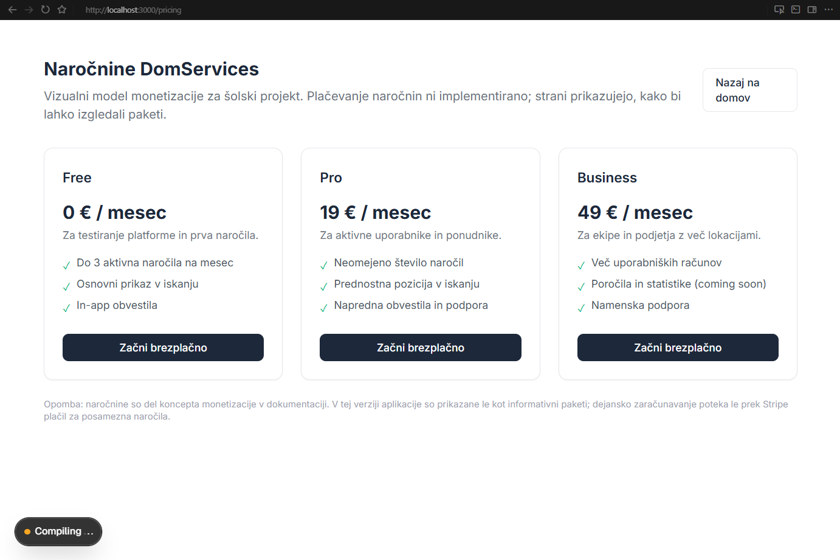
Poslovni model
Naročniški paketi za ponudnike: Free / Pro / Business (mesečna naročnina)
Dodatno (kasneje): provizija na transakcijo, premium pozicioniranje,
Monetizacija je usmerjena v ponudnike, ker jim platforma prinaša manj administracije

Slide 9
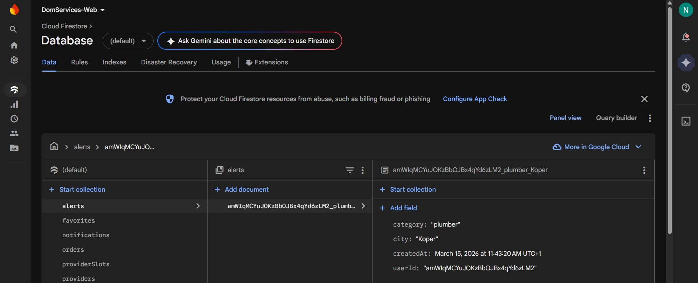

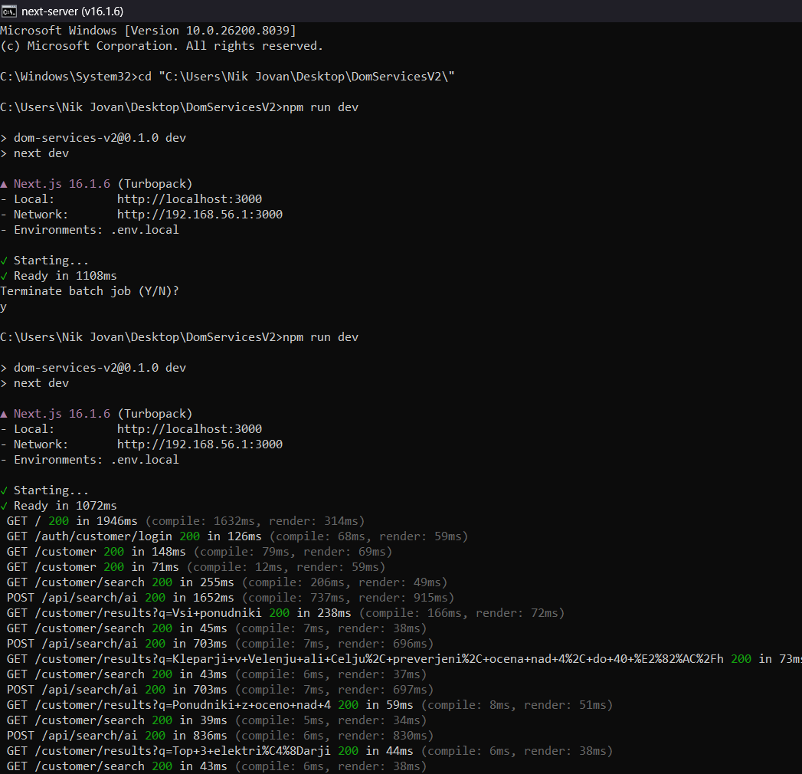

Tehnična izvedljivost in refleksija
Stack: Next.js, Firebase Auth + Firestore, xAI Grok API, Stripe (test), Brevo (SMTP)
Na začetku sem imel širšo vizijo platforme, bolj dodelano
Z današnjim znanjem bi nekatere stvari naredil drugače, boljše načrtoval
tehnično sem se naučil integrirati več zunanjih sistemov (AI, plačila, email) in jih povezati v en tok

Slide 10
HVALA ZA POZORNOST IN POSLUH

